Slide 1
VUI MỪNG CHÀO ĐÓN
CÁC EM ĐẾN VỚI BUỔI HỌC HÔM NAY!

Slide 2
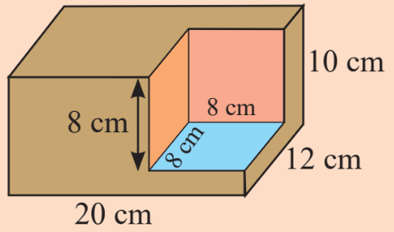
KHỞI ĐỘNG
Làm thế nào để tính được tổng diện tích các mặt và thể tích của khối gỗ ở hình dưới đây?
Khối gỗ có hình dạng như thế nào?
Để tính thể tích khối gỗ đó, ta thực hiện bằng những cách nào?

Slide 3
BÀI 2: DIỆN TÍCH XUNG QUANH VÀ THỂ TÍCH CỦA HÌNH HỘP CHỮ NHẬT, HÌNH LẬP PHƯƠNG (2 Tiết)

Slide 4
NỘI DUNG BÀI HỌC
1. Nhắc lại công thức tính diện tích xung quanh và thể tích
2. Một số bài toán thực tế

Slide 5
1
Nhắc lại công thức tính diện tích xung quanh và thể tích
Hoạt động cặp đôi, nhắc lại công thức tính diện tích xung quanh và thể tích của hình hộp chữ nhật, hình lập phương.

Slide 6
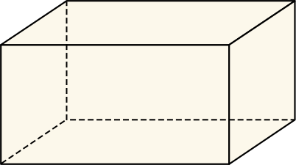
Ta kí hiệu: S_{xq} là diện tích xung quanh, V là thể tích
Hình hộp chữ nhật | HÌnh lập phương
h
b
a
a
S_{xq}= 2.(a + b). h
V = a. b. h = S_{đáy}. h
S_{xq} = 4.a²
V = a³

Slide 7
Ví dụ 1:
Diện tích xung quanh và thể tích của hình hộp chữ nhật có độ dài hai cạnh đáy là 30 m và 20 m, chiều cao 50 m lần lượt là:
S_{xq} = 2. (a + b). h = 2. (30 + 20). 50 = 5 000 (m²)
V = a. b. h = 30. 20. 50 = 30 000 (m³)
50
20
30

Slide 8
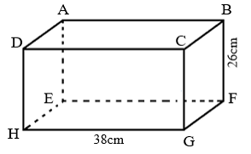
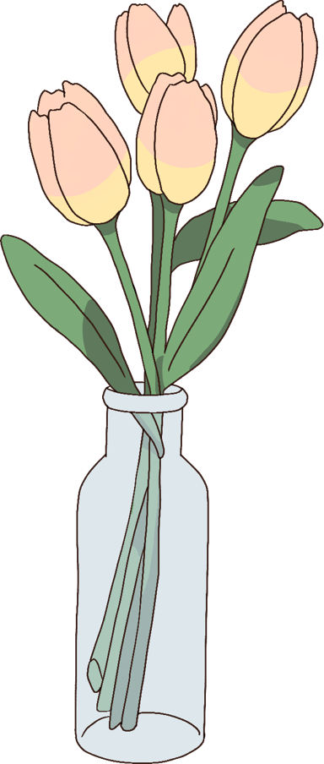
Hoạt động nhóm đôi
Bài tập thêm: Cho hình hộp chữ nhật có kích thước như hình vẽ:
Biết diện tích mặt đáy ABCD là 570 cm². Tính diện tích mặt bên DAEH.

Slide 9
Giải
Vì hình đã cho là hình hộp chữ nhật nên ta có:
AB = DC = EF = HG = 38m;
AE = CG = DH = BF = 26cm;
AD = BC = HE = GF.
Độ dài cạnh AD là: 570: 38 = 15 (cm)
Diện tích mặt bên DAEH là: 26 × 15 = 390 (cm²)
Vậy diện tích mặt bên DAEH là 390 cm².
A
B
D
C
26 cm
E
F
H
G
38 cm

Slide 10
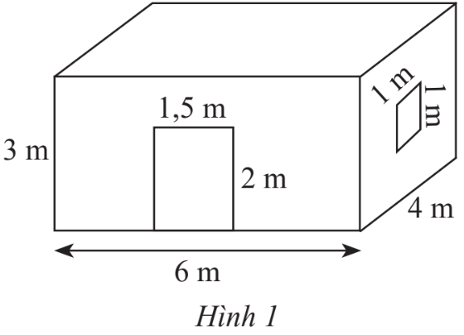
2. Một số bài toán thực tế
Căn phòng của anh Nam có một cửa lớn hình chữ nhật với kích thước như Hình 1. Anh Nam cần tốn bao nhiêu tiền để sơn bốn bức tường bên trong căn phòng này (không sơn cửa)? Biết rằng để sơn mỗi mét vuông tốn 30 nghìn đồng.
Ví dụ 2:

Slide 11
Giải
Diện tích xung quanh của căn phòng là:
2. (6 + 4). 3 = 60 (m²)
Tổng diện tích của cửa lớn và cửa sổ là:
2. 1,5 + 1. 1 = 4 (m²)
Diện tích cần phải sơn là: 60 - 4 = 56 (m²)
Chi phí cần để sơn là:
30 000. 56 = 1 680 000 (đồng)

Slide 12
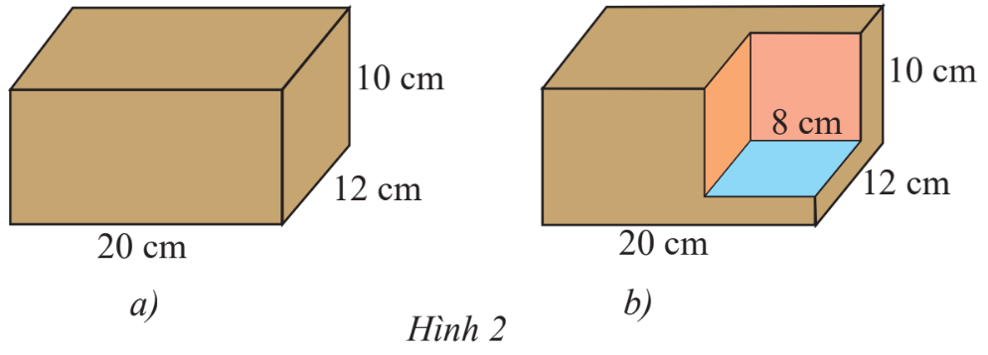
Quay lại bài toán ở phần Khởi động
Ví dụ 3
Một khối gỗ dạng hình hộp chữ nhật có kích thước như Hình 2a. Người ta cắt đi một phần khối gỗ có dạng hình lập phương cạnh 8cm. Tính thể tích phần còn lại của khối gỗ.

Slide 13
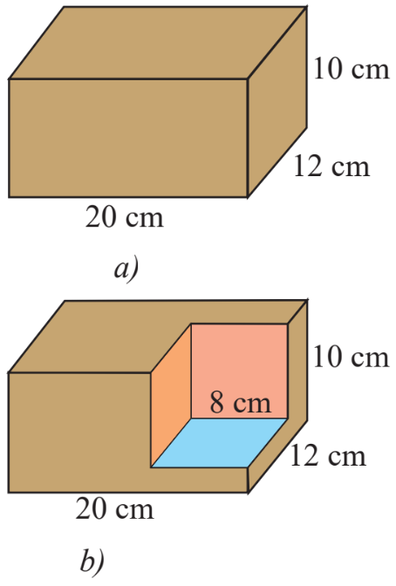
Giải
Gọi V là thể tích của khối gỗ khi chưa bị cắt, V₁ là thể tích phần khối gỗ bị cắt đi. Thể tích phần còn lại của khối gỗ là:
V - V₁ = 12. 20 - 8. 8. 8 = 1 888 (cm³)

Slide 14
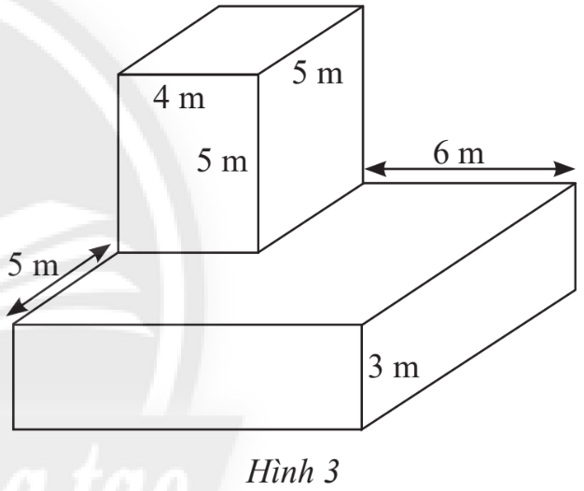
Thực hành
Một khối bê tông, được đặt trên mặt đất, có kích thước như Hình 3.
Người ta muốn sơn tất cả các mặt của khối bê tông, trừ mặt tiếp giáp với mặt đất. Hỏi chi phí để sơn là bao nhiêu? Biết rằng để sơn mỗi mét vuông tốn 25 nghìn đồng.
Tính thể tích của khối bê tông.

Slide 15
Giải
a) Chiều dài của hình hộp phía dưới là: 5 + 5 =10 (m)
Chiều rộng của hình hộp phía dưới là: 6 + 4 = 10 (m)
Tổng diện tích xung quanh của 2 hình hộp chữ nhật là:
2. (4 + 5). 5 + 2. (10 + 10). 3 = 210 (m²)
Diện tích của phần muốn sơn là: 210 + 5. 4 + 10. 10 – 5. 4 = 310 (m²)
Chi phí để sơn là: 310. 25 000 = 7 750 000 đồng
b) Thể tích của khối bê tông là:
4.5.5 + 10. 10. 3 = 400 (m³)

Slide 16
Vận dụng
Để tính thể tích một hòn đá, bạn Na thực hiện như sau:
Bạn ấy đổ nước vào một cái bể kính hình hộp chữ nhật có hai cạnh đáy là 50 cm, 20 cm, mực nước đo được là 20 cm (Hình 4a).
Sau đó bạn ấy đặt hòn đá vào bể thì thấy nước ngập hòn đá và mực nước đo được là 25 cm (hình 4b).
Em hãy giúp bạn Na tính thể tích của hòn đá.

Slide 17
Giải
Thể tích của hòn đá là:
50. 20. 25 – 50. 20. 20 = 5 000 (cm³) = 5 lít Vậy thể tích của hòn đá là 5 lít.

Slide 18
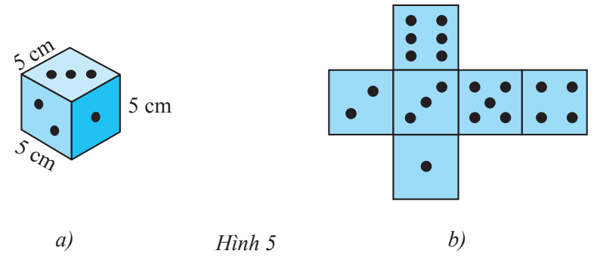
LUYỆN TẬP
Bài tập 1 (SGK - tr53)
Hùng làm một con xúc xắc hình lập phương có kích thước như Hình 5a từ một miếng bìa có hình dạng như Hình 5b. Em hãy tính diện tích tấm bìa và thể tích con xúc xắc.
Giải
Diện tích tấm bìa là: 6. 5² = 150 (cm²)
Thể tích con xúc xắc là: 5³ =125 (cm³)

Slide 19
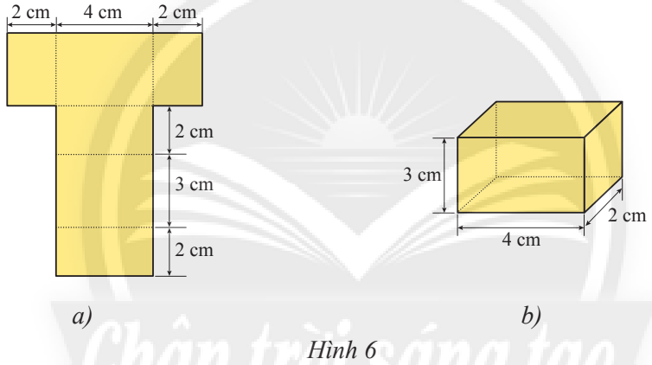
Bài 2 (SGK - tr53)
Hãy vẽ và gấp tấm bìa như Hình 6a thành một hình hộp chữ nhật như Hình 6b. Tính tổng diện tích các mặt và thể tích của hình hộp.
Giải
Tổng diện tích các mặt hình hộp là:
2. 4. 3 + 2. 4. 2 + 2. 2. 3 = 52 (cm²)
Thể tích của hình hộp chữ nhật là: 2. 4. 3 = 24 (cm³)

Slide 20
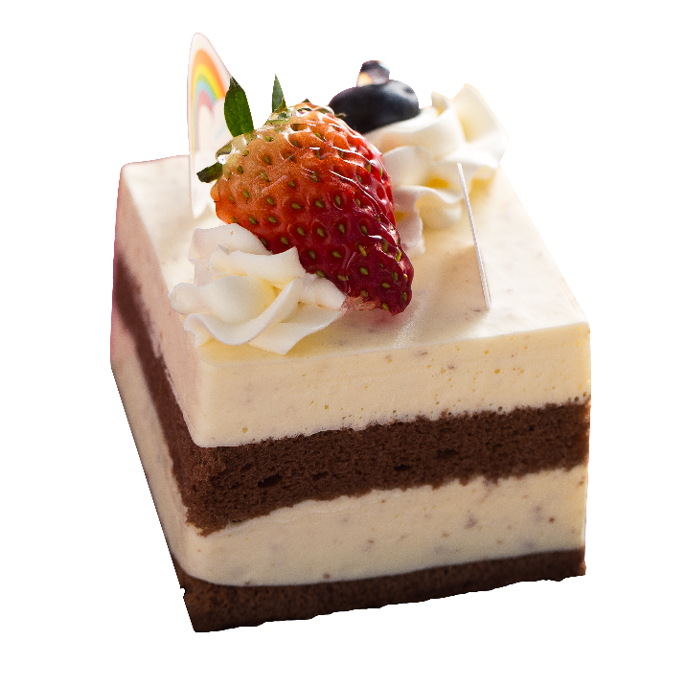
Bài 3 (SGK - tr53)
Một chiếc bánh kem có dạng hình hộp chữ nhật với chiều dài 30 cm, chiều rộng 20 cm và chiều cao 15 cm. Người ta cắt đi một miếng bánh có dạng hình lập phương cạnh 5cm. Tính thể tích phần còn lại của chiếc bánh kem.
Giải
Thể tích chiếc bánh kem là: 30. 20. 15 = 9 000 (cm³)
Thể tích phần bánh cắt đi là: 5³ = 125 (cm³)
Thể tích phần bánh kem còn lại là: 9 000 – 125 = 8 875 (cm³)

Slide 21
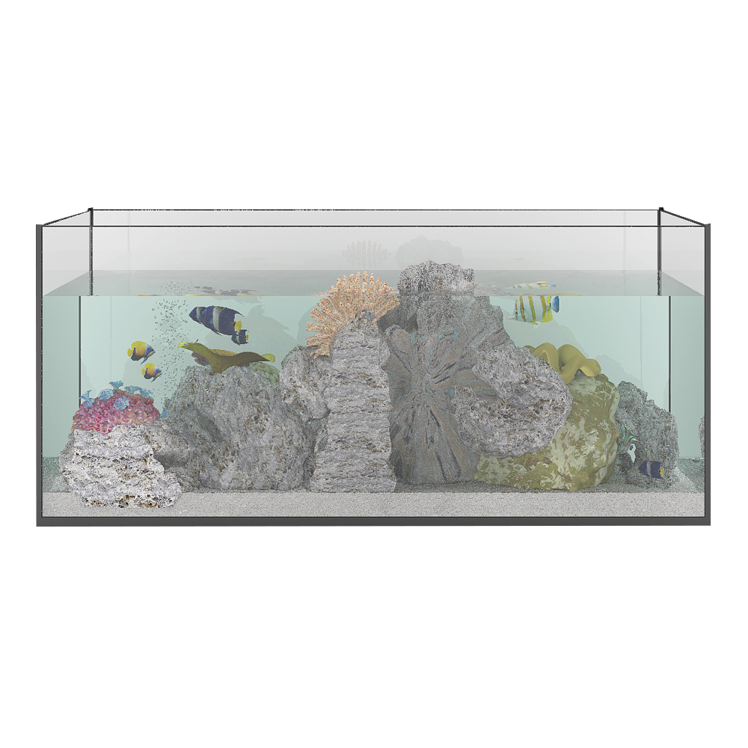
VẬN DỤNG
Một bể nước có dạng hình hộp chữ nhật với chiều dài 2m. Lúc đầu bể không có nước. Sau khi đổ vào bể 120 thùng nước, mỗi thùng chứa 20 lít nước thì mực nước của bể dâng cao 0,8 m.
a) Tính chiều rộng của bể nước.
b) Người ta đổ thêm 60 thùng nước nữa thì đầy bể. Hỏi bể cao bao nhiêu mét?

Slide 22
Giải
a) Thể tích nước đổ vào: 120. 20 = 2400 (l) = 2,4 (m³)
Chiều rộng của bể nước: 2,4: (2. 0,8) = 1,5(m)
b) Thể tích của bể nước:
2400 + (60. 20 ) = 3600 (l) = 3,6 (m³)
Chiều cao của bể nước: 3,6: (2. 1,5) = 1,2 (m).

Slide 23
HƯỚNG DẪN VỀ NHÀ
1
Ghi nhớ kiến thức trong bài
2
Hoàn thành bài tập SBT
3
Chuẩn bị bài mới “ Bài 3. Hình lăng trụ đứng tam giác - hình lăng trụ đứng tứ giác”.

Slide 24
CẢM ƠN CÁC EM ĐÃ LẮNG NGHE, HẸN GẶP LẠI!

